Slide 1
Projede kullanılan donanımlar
ESP8266 NodeMCU
1 Kanal 5V Röle kartı
Birkaç jumper kablo
205 c# Final Projesi
Proje açıklaması : ESP8266 WİFİ modülü ve röle ile telefon üzerinden kablosuz bir şekilde kontrol edilen lamba açma-kapama projesi

Slide 2
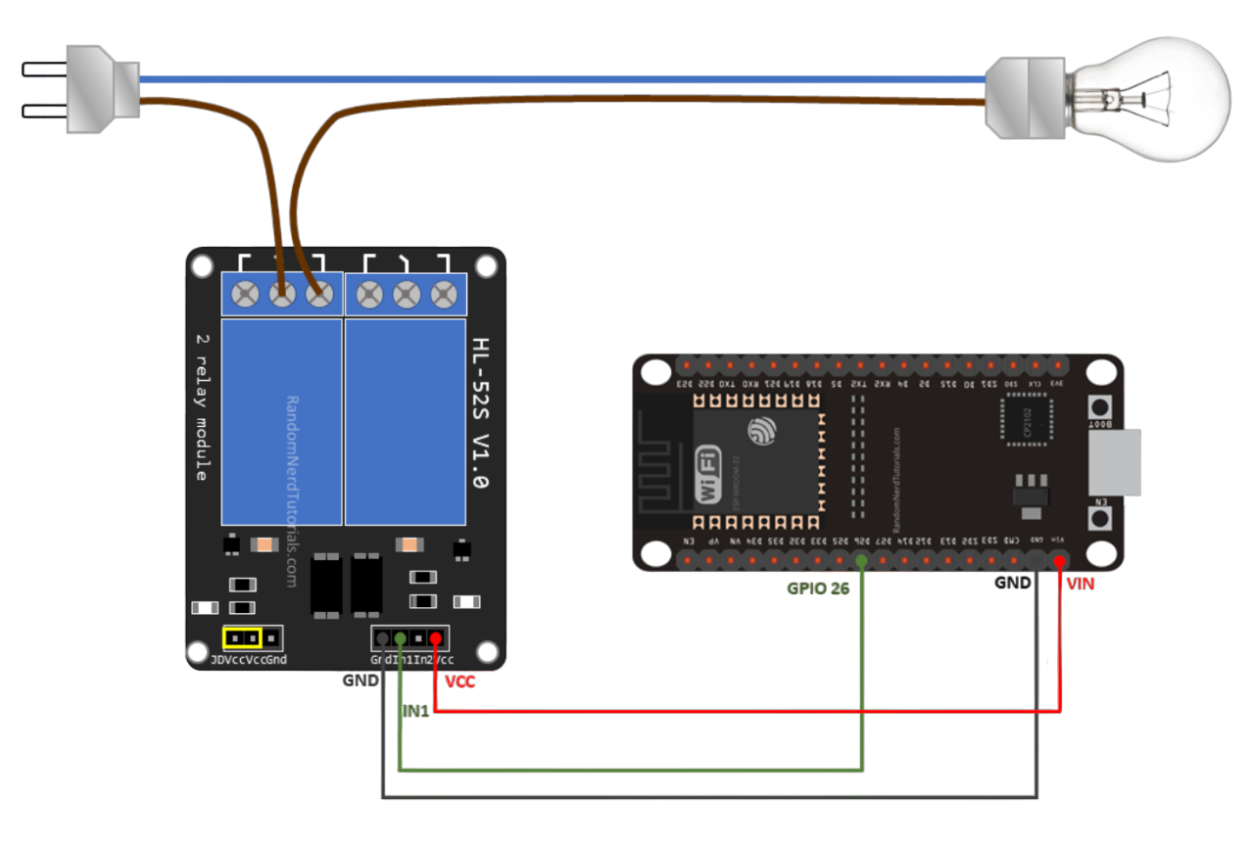
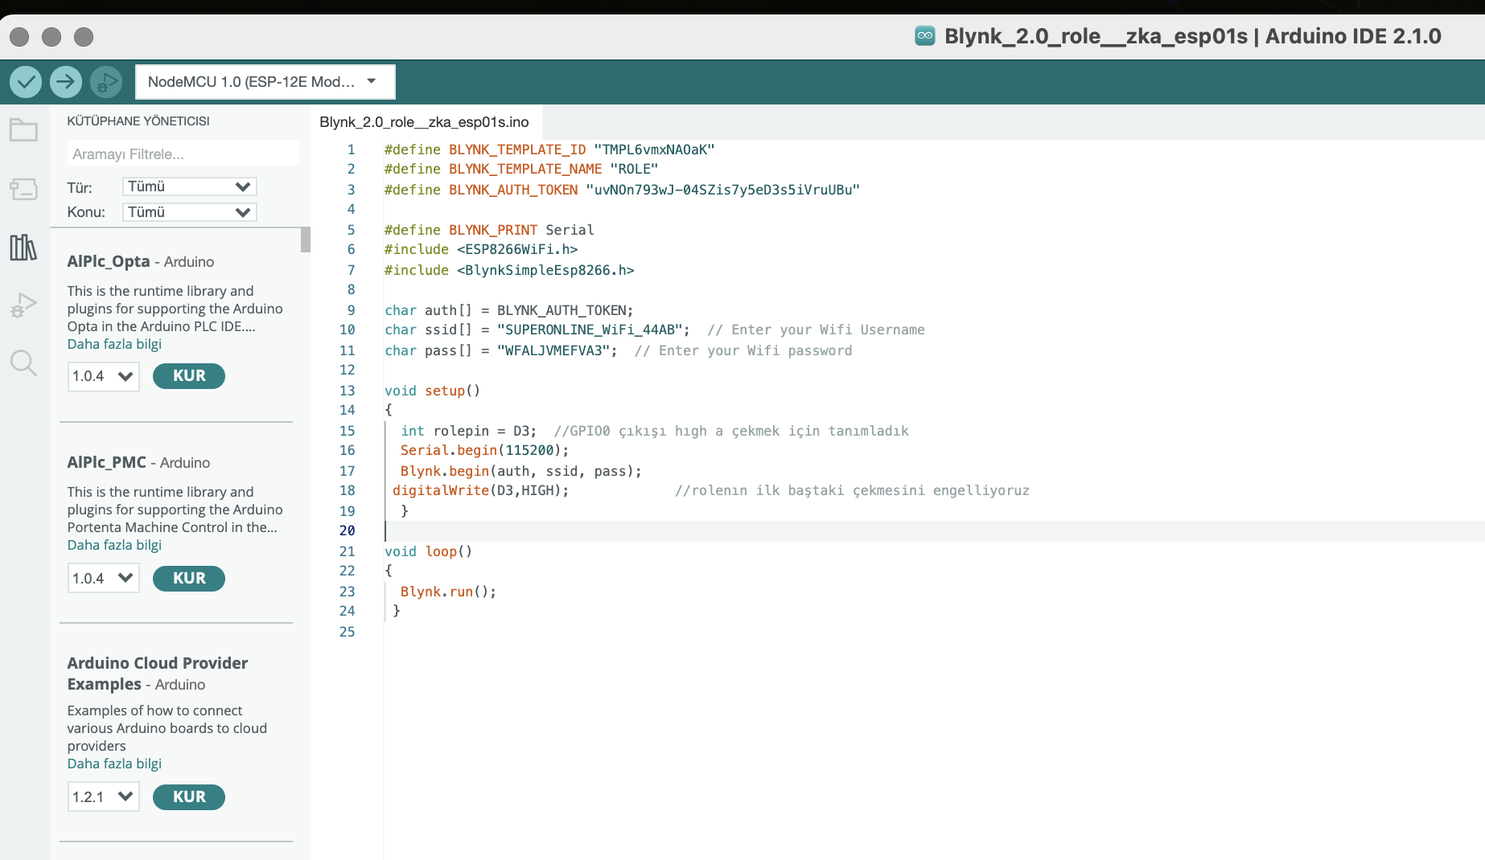


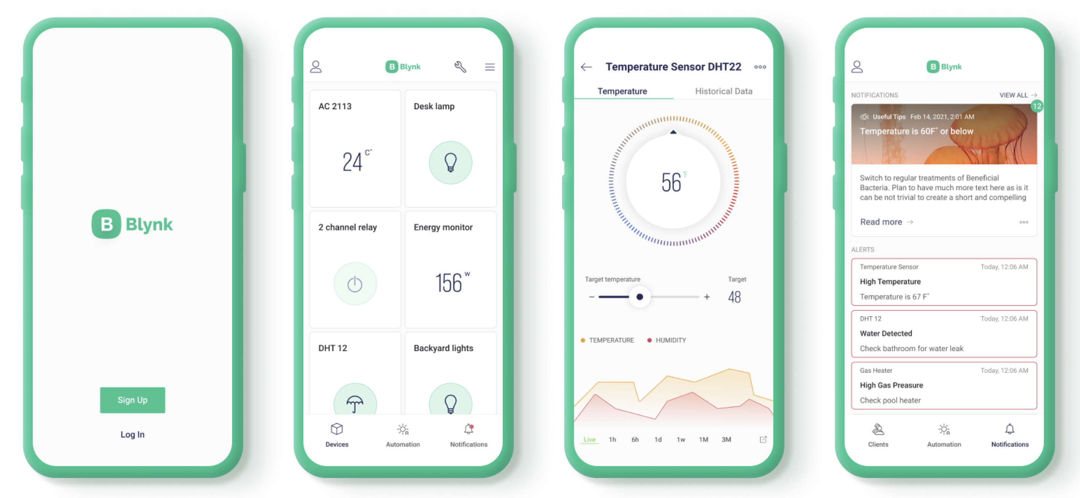

Genel hatlarıyla proje
Kullanılan Uygulamalar
1-
Blynk
2-
Arduino Ide
3-
Tinkercad

Slide 3
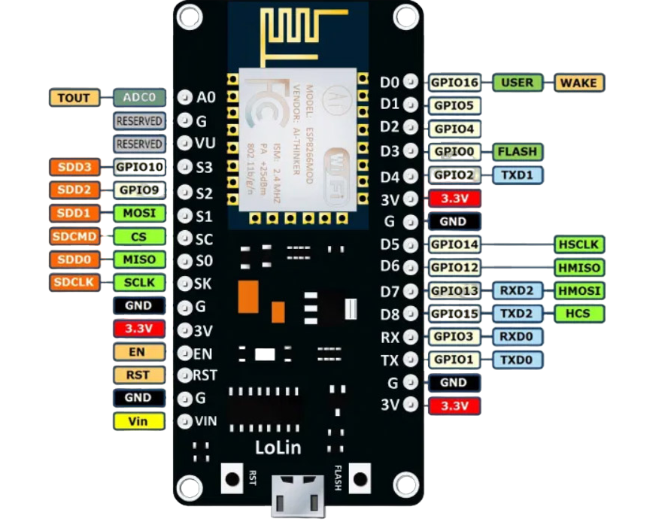
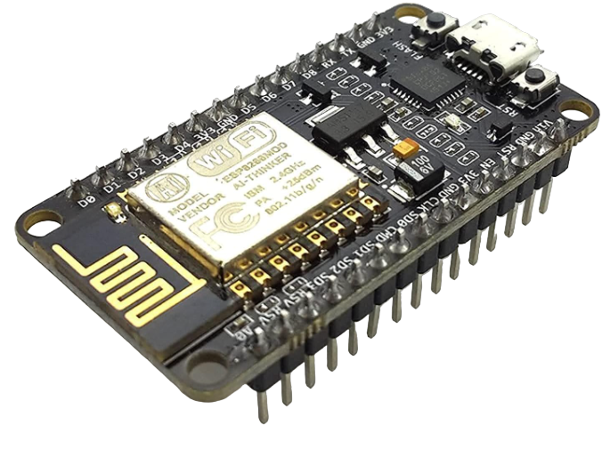
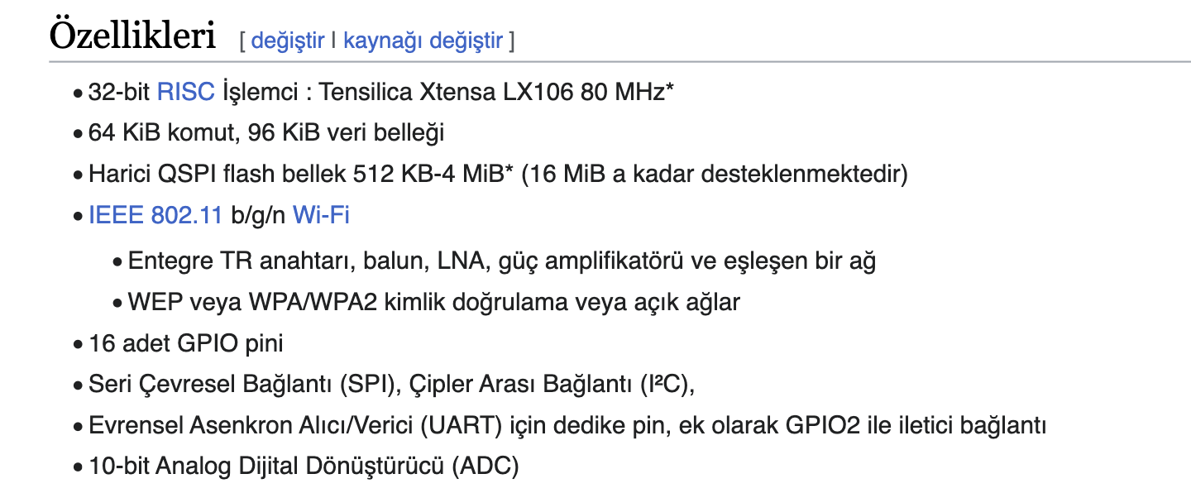
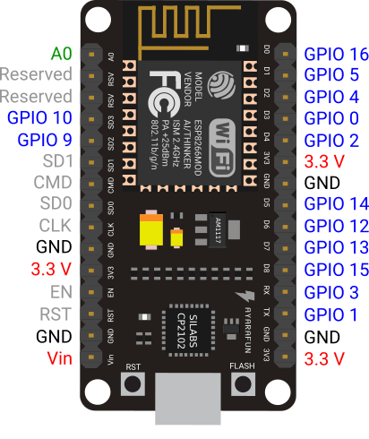
ESP8266 NodeMCU Nedir?
Çin merkezli Espressif Systems tarafından üretilmektedir. Kısacası üzerinde Wİ-Fİ
modülü ve mikrodenetleyici entegrasyonu bulunan entegre devredir. Düşük maliyet, düşük güç tüketimi sağlar
Ve ufak çaplı IOT projeler için çok kullanışlıdır
Üzerinde bulunan GPIO(Genel amaçlı giriş/çıkış dijital pinleri ile veri iletimini sağlamaktadır

Slide 4
// ESP8266 için LED kontrolü
// Kullanılan GPIO pin numarası (D2 pinini kullanıyoruz)
const int ledPin = D2;
void setup() {
// Seri bağlantı başlat
Serial.begin(115200);
// LED pinini çıkış olarak ayarla
pinMode(ledPin, OUTPUT);
}
void loop() {
// LED'i aç
digitalWrite(ledPin, HIGH);
Serial.println("LED açık");
// 1 saniye bekle
delay(1000);
// LED'i kapat
digitalWrite(ledPin, LOW);
Serial.println("LED kapalı");
// 1 saniye bekle
delay(1000);
}

Slide 5
GPIO : Bu terim bir mikrodenetleyicinin veya bir bilgisayarın genel amaçlı dijital giriş ve çıkış pinlerini ifade eder. Bu pinler, mikrodenetleyicinin
dış dünyayla etkileşimde bulunmalarını sağlar. GPIO pinleri genellikle bir mikrodenetleyicinin veya mikrodenetleyici tabanlı bir cihazın
sensörlerle iletişim kurmasını, diğer cihazlarla etkileşimde bulunmasını veya çeşitli çıkışları kontrol etmesini sağlar.
Bu pinler genellikle dijital sinyalleri yüksek-düşük okuma ve yazma yeteneğine sahiptir, ancak bazı durumlarda analog giriş-çıkış da sağlanabilir.

Slide 6
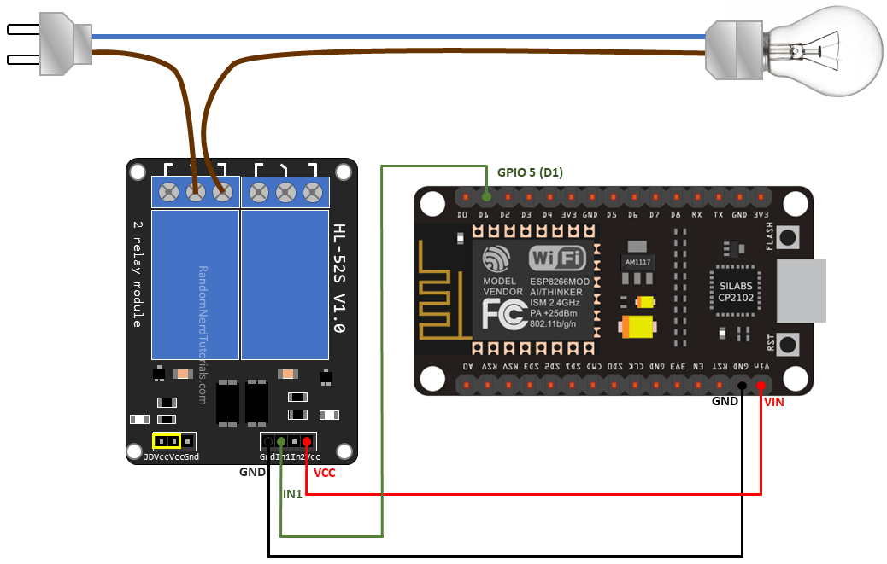
Uygulamamın şeması »circuit» ise bu şekilde.

Slide 7
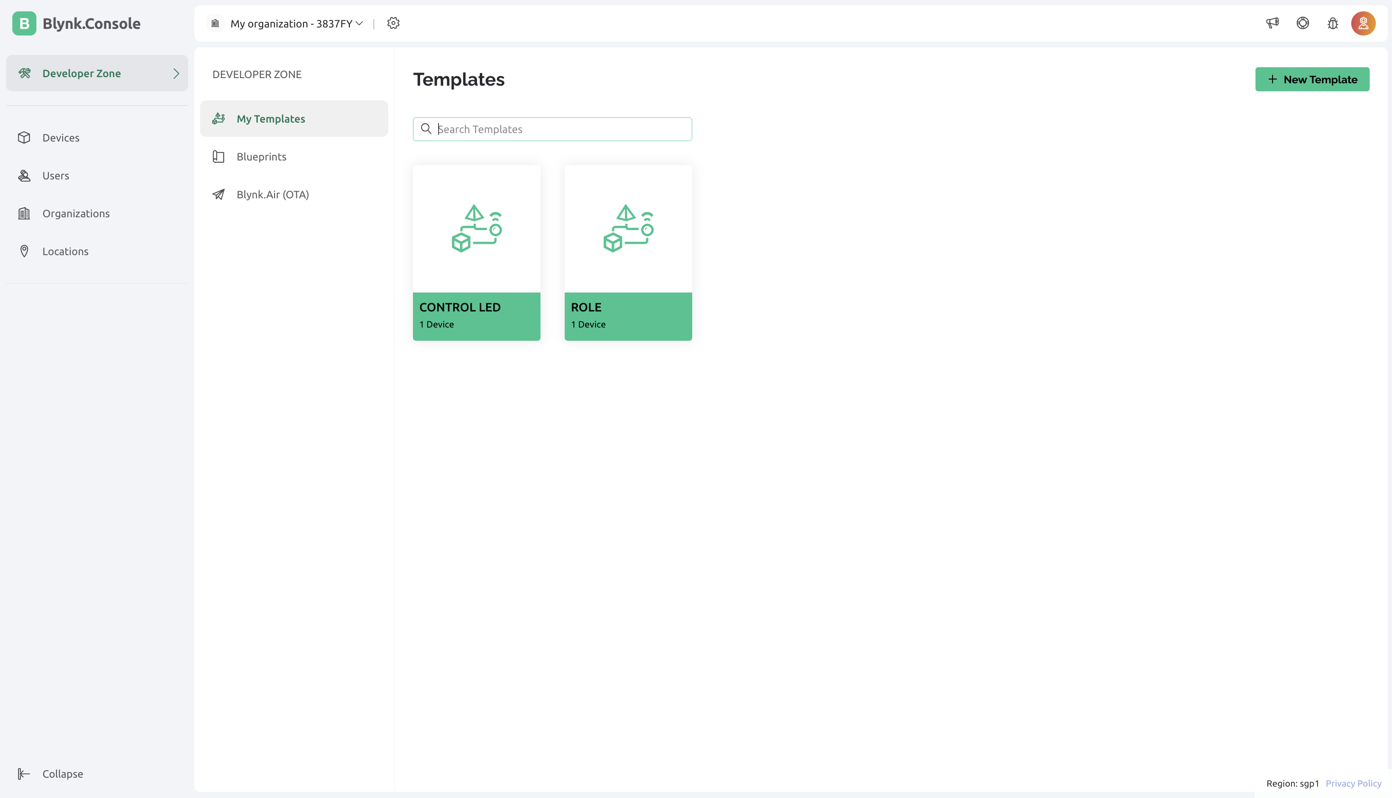
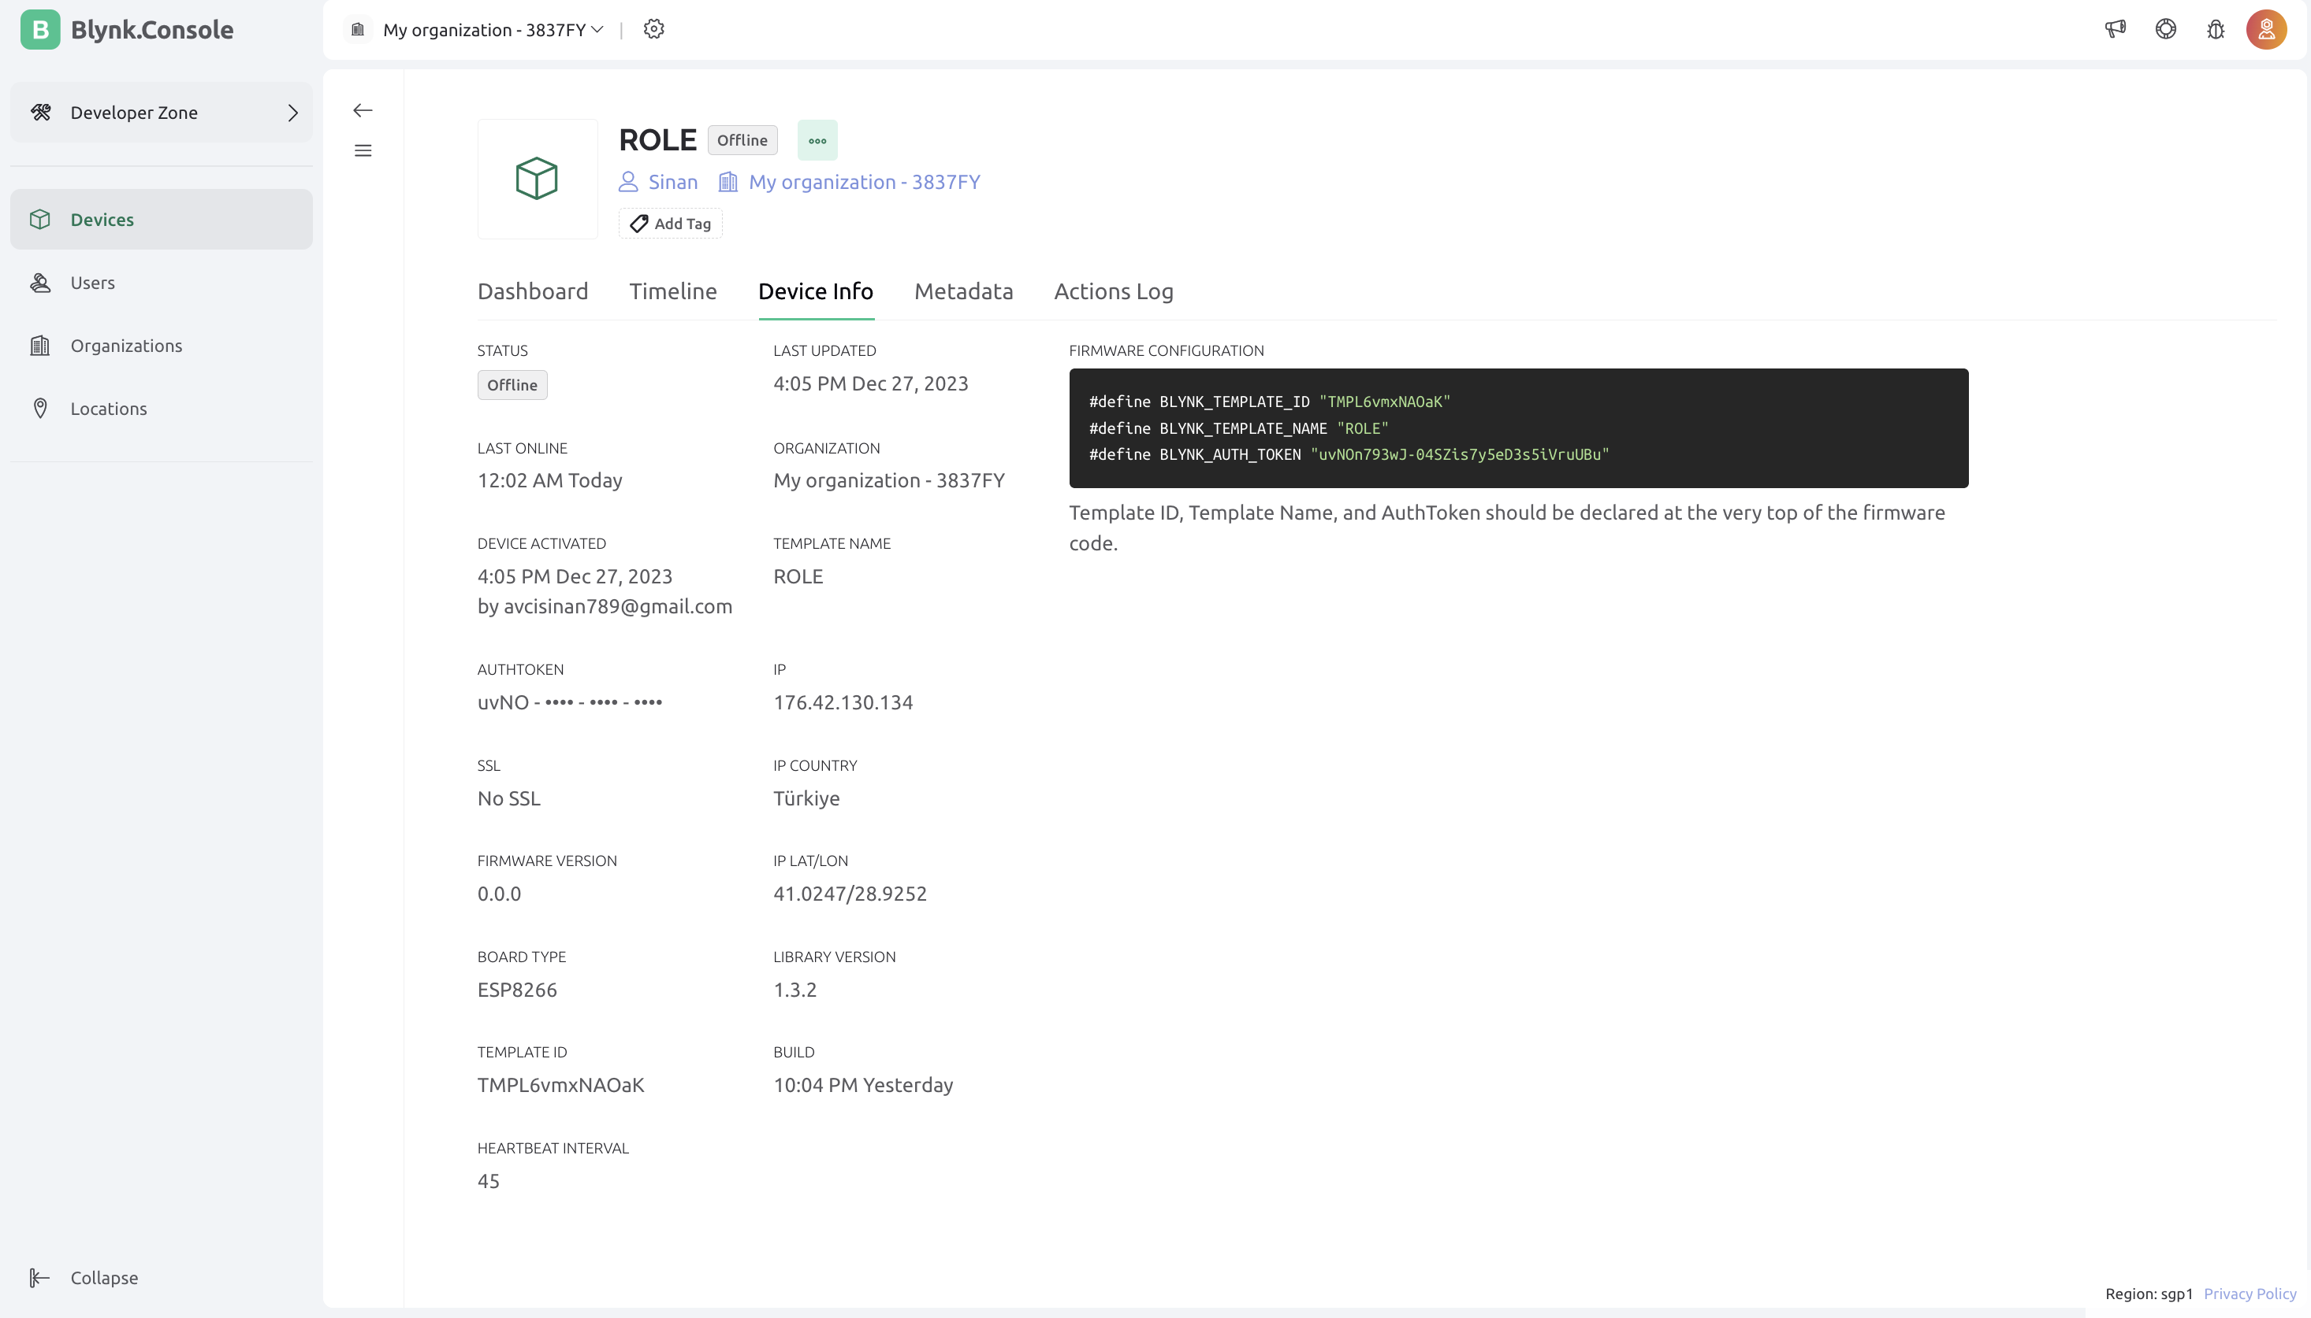
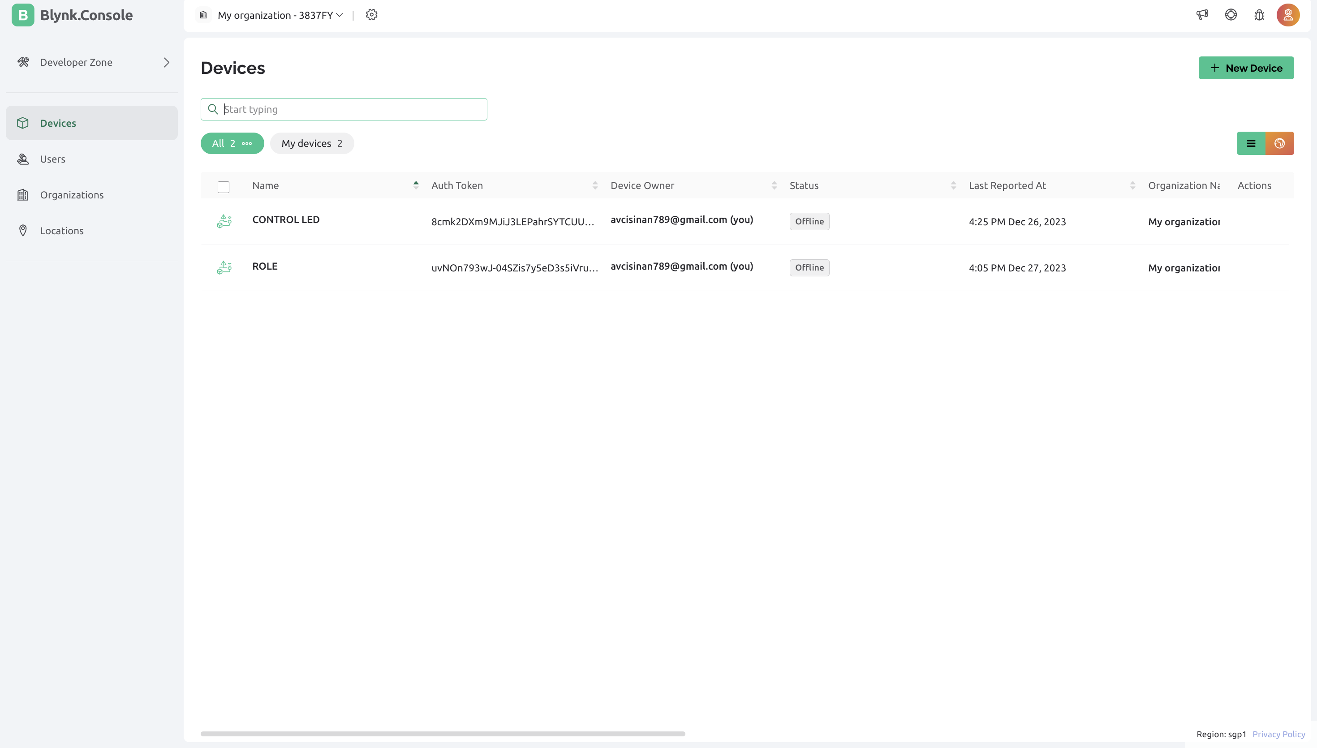
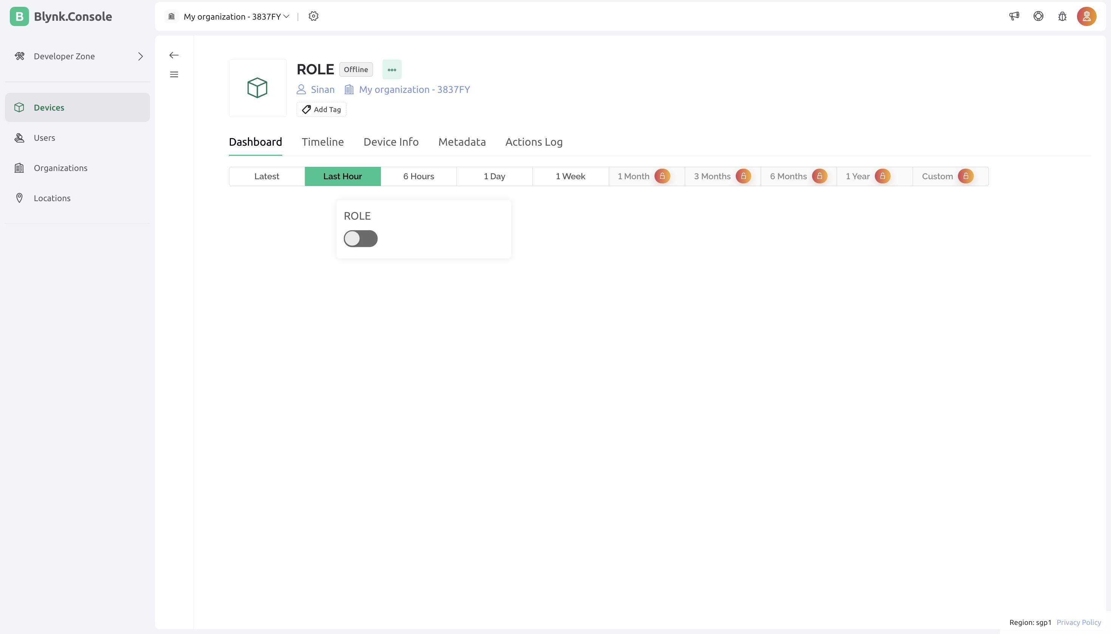
Şimdi Blynk’in internet sitesinden yarattığımız cihazımıza gerekli ayarlamaları yapacagız

Slide 8
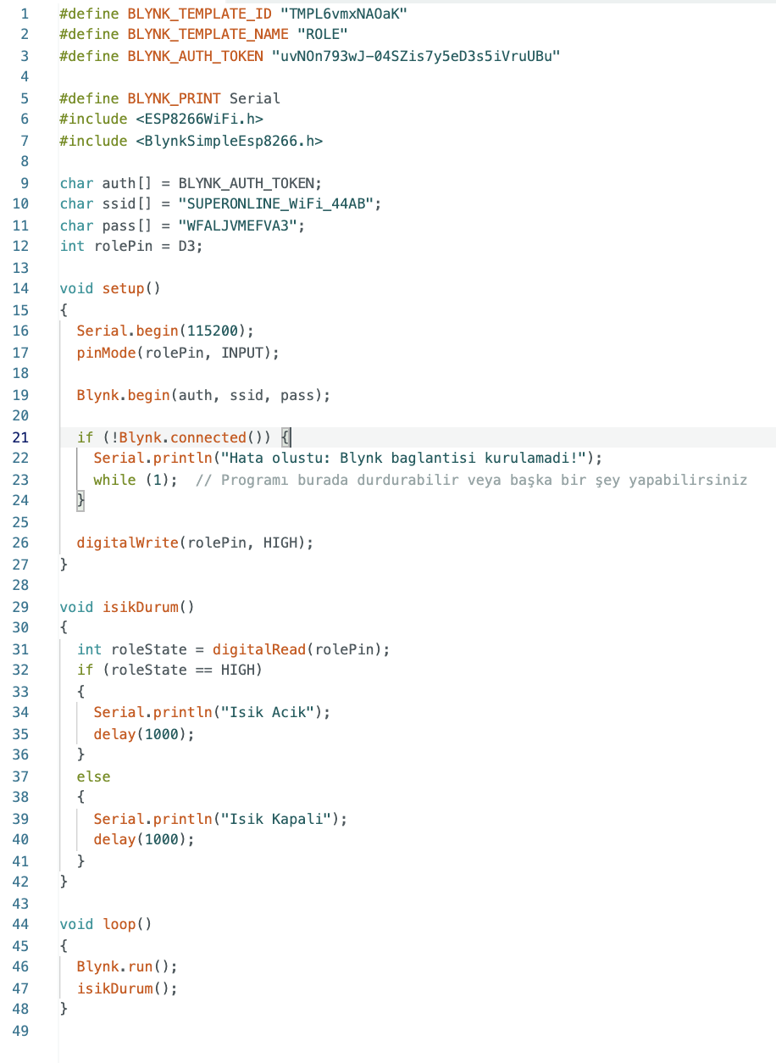
Gerekli olan ayarlamaları-cihaz-widget eklemelerini yaptıktan sonra NodeMCU kartımıza gerekli kütüphaneleri de ekledikten sonra
Kodları yüklüyoruz
Blynk’in bize vermiş olduğu cihazlar kuracağımız bağlantı için tokenları görüyoruz. Bunlar cihazımız için unique olan yalnızca bize ait olan şifrelerdir. Ardından kartımızı bağlamak istediğimiz kablosuz agın ssid-password kısımlarını char olarak belirledikten sonra telefonumuza blynk’i yükleyip widgetları ekliyoruz ve son olarak kartımıza kodları boot ediyoruz ve her şey hazır

